Slide 1
Router-ek biztonsági problémái
Beke Dániel

Slide 2
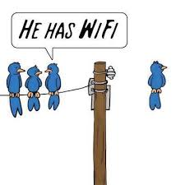
Bevezetés és főbb témák
Routerekről általánosságban
Főbb biztonsági problémák
Konklúzió

Slide 3
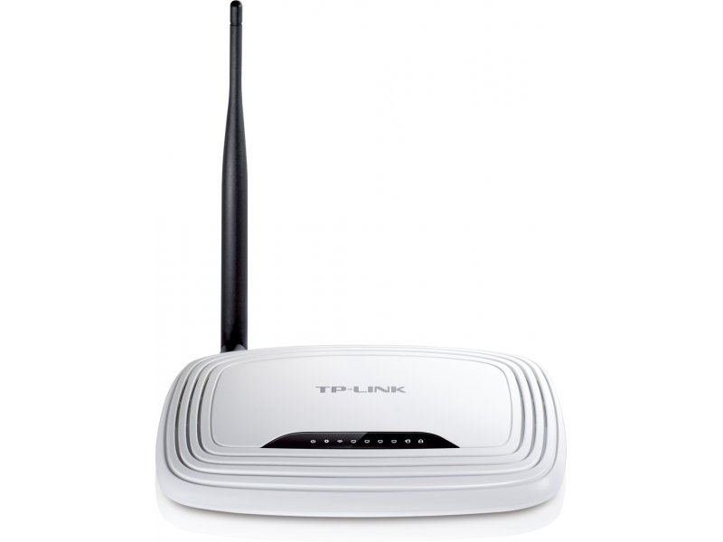
Routerekről általánosságban
Az útválasztó vagy router a számítógép-hálózatokban egy útválasztást végző eszköz, amelynek a feladata a különböző – például egy otthoni vagy irodai hálózat és az internet, vagy egyes országok közötti hálózatok, vagy vállalaton belüli hálózatok – összekapcsolása, az azok közötti adatforgalom irányítása.
Az internetre csatlakozást mindig valamilyen szolgáltatón keresztül lehet megvalósítani(ISP). A szolgáltatók által üzemeltetett hálózatokat és a szolgáltatókat magukat is routerek kötik össze, általában ezeket a hálózatokat nevezhetjük az internet gerincének.

Slide 4
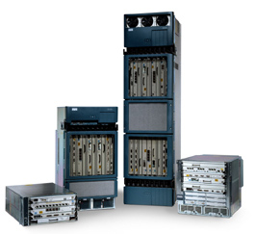
Útvonalválasztó protokollok
A routerek útvonaldöntéseket hoznak a hálózati réteg címei alapján. Minden interface-ük más-más alhálózatra vagy alhálózatokra csatlakozik, melyeket az IP-cím és hálózati maszk határoz meg. Az útvonalválasztó protokollok határozzák meg az útvonalválasztás szabályait, valamint biztosítják az egyes routerek között az útvonalakra vonatkozó információcserét.
Ilyen protokollok például:
  TCP/IP routing: EIGRP, OSPF, BGP, RIP,ISIS
  Novell routing: Novell RIP, EIGRP, NLSP
Az útvonalválasztó protokollokat többféle módon is besorolhatjuk, ilyenek többek között az alábbi kategóriák:
  Statikus/Dinamikus
  Single-path/Multipath
  Distance vector/Link State

Slide 5
Biztonsági problémák és az azt kihasználó programok.
Exploit DB: Olyan adatbázis amelyben sérülékenységeket kihasználó programok fellelhetőek:
  https://www.exploit-db.com/
GitHub:
  https://github.com/offensive-security/exploitdb

Slide 6
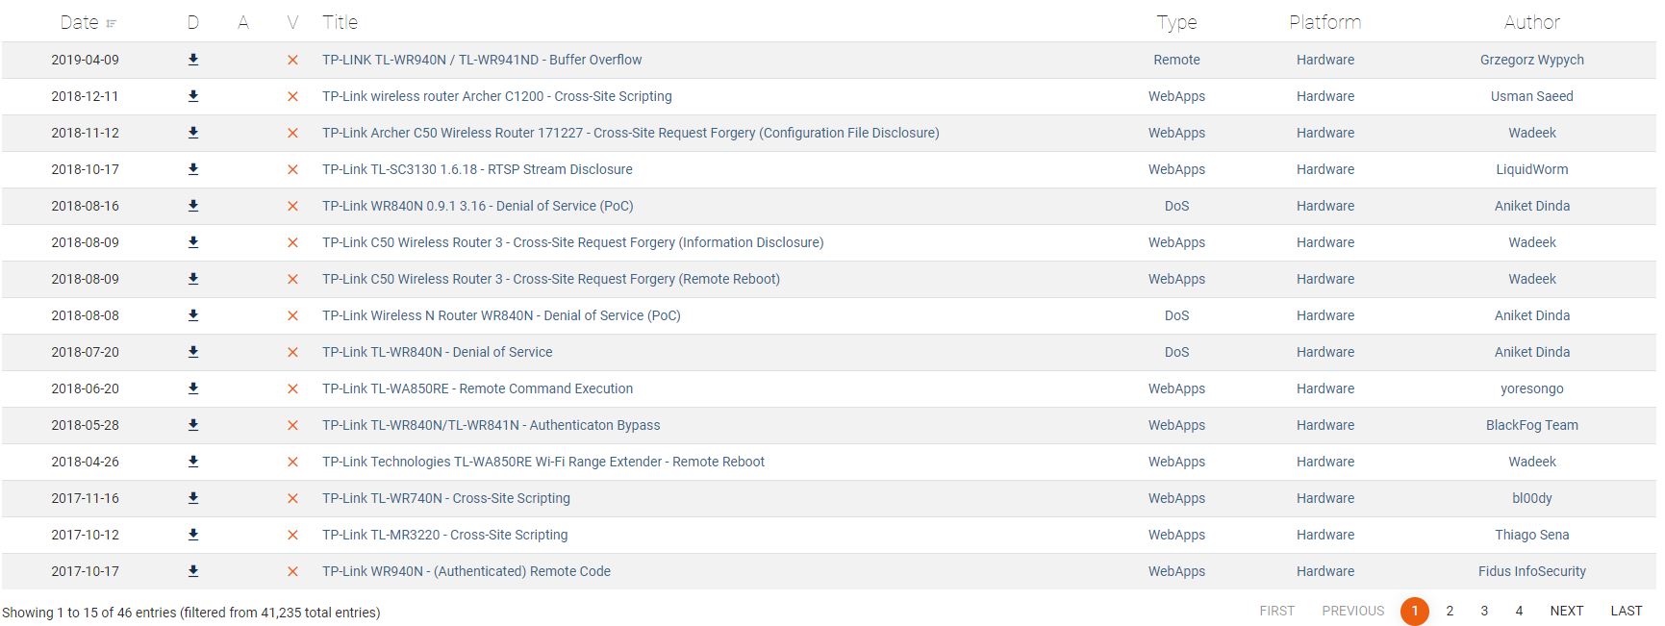

Slide 7

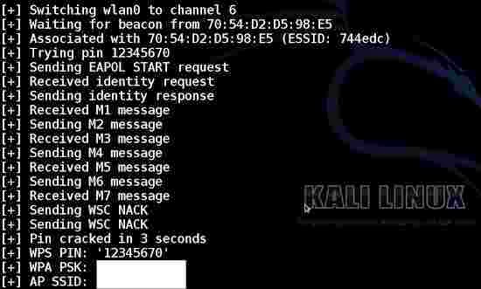
WPS
Előnye: könnyű hozzáférés biztosítása a routerhez.
Bonyolult jelszavak cserélgetése helyett elég volt egy 8 számjegyből álló számot megadni.
Átlagosan 2 percig lehetett így csatlakozni, 3 rontott próbálkozás után 60 másodpercre zárolt a router.
Hátránya:
Tekintve hogy 10^8 lehetőség közül kell a megfelelőt beütnünk nehézkes lenne feltörni, ezért 2 db 4-es részre osztjuk a kódot így már csak 10^4 db lehetőség van amit ki kell próbálnunk.

Slide 8
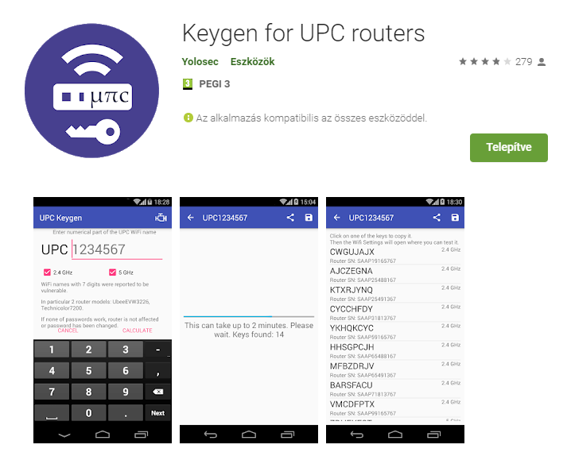
Default jelszó használata
A gyári jelszók használata óriási veszélyforrás és elsõ dolgunk kellene hogy legyen hogy egyedire változtassuk.
A gyári jelszavakat generáló algoritmusok elég sokszor kiszivárognak.

Slide 9
Távoli és helyi kezelések megfelelő beállításai
Érdemes átgondoltan megválasztani hogy milyen funkciókat hagyunk bekapcsolva, a gyári beállítások sokszor mindent bekapcsolnak első használatkor beleértve a távoli kezelést is.
Amennyiben tudjuk hogy nem fogjuk és nem is akarjuk közvetlenül hálózaton kívülről elérni az útválasztónkat akkor kapcsoljuk ki ezt a funkciót.
Helyi kezelésné próbáljuk meg átállítani a gyári elérési utat.
Kapcsoljuk be a naplózást.
Korlátozzuk csak egy MAC-címre a hozzáférést.

Slide 10
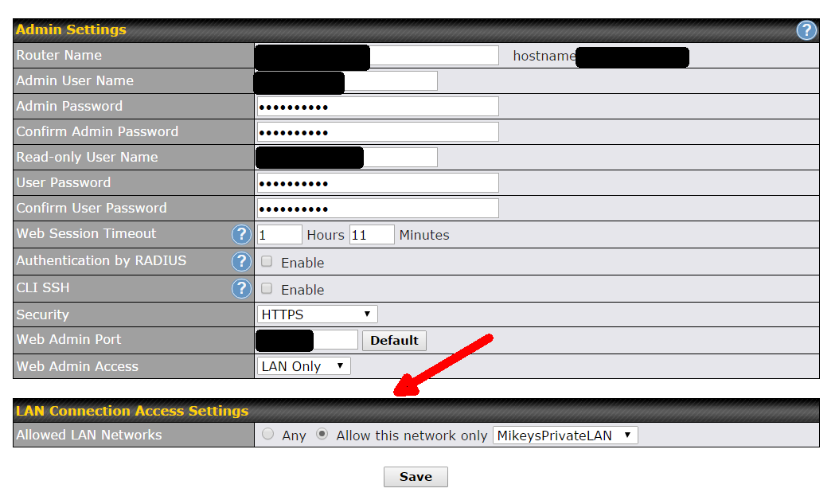
Távoli és helyi kezelések megfelelő beállításai

Slide 11
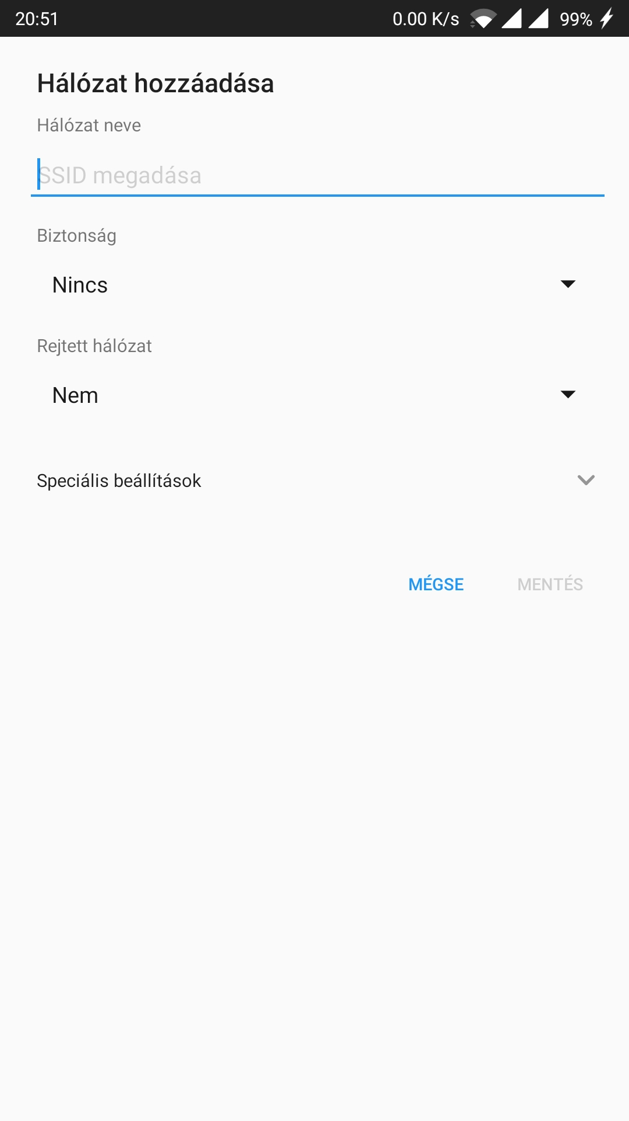
SSID Broadcast
Kicsit segít rajtunk hogyha kikapcsoljuk az SSID szórást.
Ugyan a hálózatunkat kicsit nehezebb lesz megosztanunk, de kevesebb fenyegetésnek tesszük ki magunkat.

Slide 12
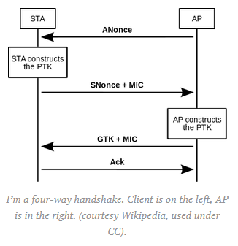
WPA 2
A WPA2 egy biztonsági protokoll ami a WPA-ra épít,WPA2-be beépítették a 802.11i. szabvány főbb jellemzőit, főleg a TKIP-t és a Michael algoritmust, továbbá egy új AES-alapú algoritmust, a CCMP-t, mellyel teljesen biztonságossá tették. Így 2006. március 13-ától kezdődően gyártott minden vezetéknélküli eszköz kötelezően a WPA2 szabvány szerint készült.

Slide 13
Négy „lépcsős” kézfogás
A négy „lépcsős” kézfogás egy Pairwise Master Key nevű kulcsot használ, és sok egyéb adatot arra hogy egy biztonságos csatornát létesítsen a két végpont között.
A főbb lépések azt a célt szolgálják hogy a z AP igazolni tudja magát a kliensnek.
A PMK-t nem küldik el egymásnak, ezzel erősítik a hálózati védelmet.
A PMK a jelszóból állítódik elő egy hash metódus végeredményeként.

Slide 14
KRACK támadás
A KRACK a kulcsreinstallációs támadás (key reinstallation attack) rövidítése. Amikor új eszközt csatlakoztatunk egy Wifi hálózatra, akkor egy 4 lépcsős ’kézfogás’ játszódik le, hogy a rendszer megbizonyosodjon a jelszó helyességéről. A KRACK valamely lépcsőt manipulálja, hogy dekódolja a hálózaton történő adatforgalmat és tulajdonképpen azt csináljon vele, amit akarjon.
A KRACK támadások a WPA2-es szabványt használó wifi hálózatokat érintették 2017-ben egy kiskapu miatt, melyet nem sokkal később fel is fedeztek. A Linux és Android rendszereket futtató eszközök voltak a legsérülékenyebbek, mivel ezek az eszközök nagy mennyiségű adatot továbbítanak folyamatosan, és Wifi kliensük is olyan jellegű, amely megkönnyíti a KRACK támadásokat.

Slide 15
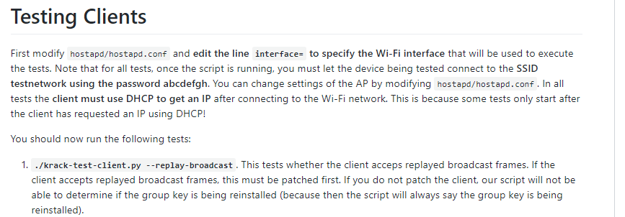
KRACK

Slide 16
UPnP
Az Universal Plug and Play vagy UPnP a számítógépes hálózati protokollok egy csoportja, amelynek célja, hogy különféle eszközök egyszerûen, külön konfiguráció nélkül csatlakoztathatóak legyenek egy hálózathoz. A protokollok lehetõvé teszik hálózati elemek automatikus felderítését, irányítását és eseménykezelését, olyan nyílt internetes szabványokra alapozva, mint a TCP/IP, az UDP vagy a SOAP, illetve lehetõvé teszik tûzfalak és routerek megkerülését NAT segítségével, és az eszközök webböngészõn keresztül való kezelését.

Slide 17
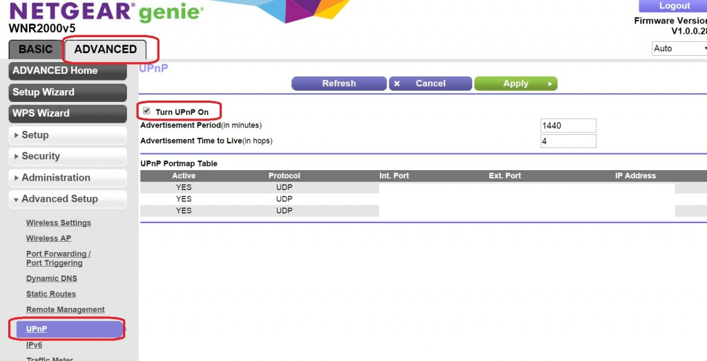

Slide 18
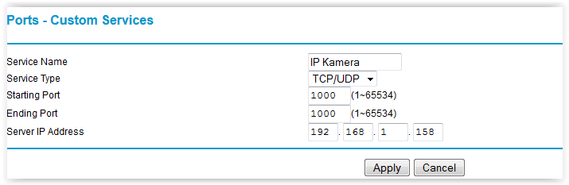
Port forwarding
A porttovábbítás (angolul port forwarding, vagy néha tunelling) egy olyan eljárás, amely a számítógép-hálózatokban lehetõvé teszi bizonyos belsõ hálózati címek külsõ elérését egy megadott porton keresztül. A port forwarding rendkívül hasznos minden olyan feladat esetében, ahol egy adott lokális hálózat (LAN) egyik belsõ IP-címét akarjuk elérni egy külsõ géprõl (WAN).

Slide 19
Konklúzió
A mai gyorsuló világban egyre nagyobb az informatikai szolgáltatások térnyerése(pl ipar 4.0) így adataink védelme nagyon fontos, és kellő odafigyeléssel sok baj megelőzhető. Természetesen tökéletes védelem nem létezik, de nekünk elég ha próbálunk nem egyszerű célpontok lenni, hogy ne érje meg a támadónak a hálózatunk támadásába fektetendő energia.
A mellékelt ábra mutatja, hogy érdemes -e mefogadni amit az előadás során elmondtam.

Slide 20
Köszönöm a figyelmet!
Előadó : Beke Dániel
Cím: Router-ek biztonsági problémái

